Slide 1
Modelarea proceselor business
Tema.
Generalități
Modelarea proceselor de afacesre, Pavel CHIREV, lect. universitar, dr, inginer, titular
1

Slide 2
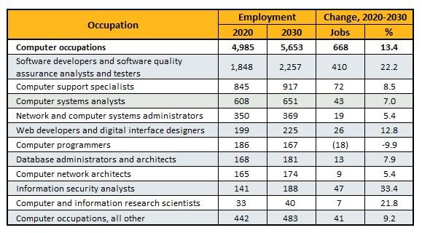
Total employment in the US is projected to reach 169.1 million jobs over the 2022-2032 decade — an increase of almost 4.7 million jobs, according to the US Bureau of Labor Statistics.
Modelarea proceselor de afacesre, Pavel CHIREV, lect. universitar, dr, inginer, titular
2

Slide 3
Modelarea proceselor de afacesre, Pavel CHIREV, lect. universitar, dr, inginer, titular
3

Slide 4
15. Data Scientist
Data Scientist. Lucrând în mare parte cu date nestructurate, veți analiza și interpreta aceste informații folosind metode statistice și tehnici de învățare automată - abilități puternice de matematică și cunoștințe AI sunt utile. Veți folosi apoi constatările pentru a informa deciziile de afaceri.
Cele mai utile abilități pe care trebuie să le aibă un cercetător de date depind într-adevăr de rol.
rolurile de bază în trei piloni:
Analitic - o înțelegere solidă a matematicii este o necesitate, în timp ce o diplomă sau un doctorat în informatică, statistică sau inginerie este de preferat. Oamenii de știință a datelor vor folosi instrumente de analiză, astfel încât competența cu acestea va fi utilă. Printre exemple se numără SAS, Hadoop, Hive, Apache Zeppelin, Jupyter Notebooks și Pig și altele.
Tehnic – capacitatea de a utiliza instrumentele de analiză menționate mai sus va fi importantă. De asemenea, un candidat ideal va fi fluent (sau cel puțin competent) în limbaje de programare precum Python, R, SQL, Perl (5) și C/C++. Tot aici va conta o înțelegere a inteligenței artificiale și a învățării automate la procesarea datelor. abilitățile soft sunt de o importanță mai mare.
Comercial – acest pilon este mai distinct și, deși există o oarecare suprapunere, necesită un set diferit de abilități. O cunoaștere bună a industriei relevante este valoroasă, la fel ca și realizarea modalităților în care datele și perspectivele vor fi utilizate. Candidații vor avea o perspicace de afaceri și o capacitate de comunicare mai mare.

Slide 5
14. Analist - Arhitect de soluție
Un arhitect de soluții rezolvă problemele din cadrul afacerii prin proiectarea, dezvoltarea și implementarea soluțiilor care răspund nevoilor afacerii. Necesită lucrul cu părțile interesate relevante și aplicarea unei mentalități analitice. Domeniul de aplicare poate fi foarte mare în unele cazuri și este un rol care se potrivește oamenilor care pot vedea imaginea de ansamblu.
13. Inginer de rețea
Organizațiile de toate tipurile, mari și mici, se bazează pe un sistem IT sigur și adecvat. Inginerii sunt responsabili pentru menținerea și optimizarea acestora, în timp ce succesul depinde de combinația potrivită de abilități soft și tehnice. Veți avea nevoie de o înțelegere a securității cibernetice pentru a lucra cu firewall-uri și VPN-uri, dar trebuie și să comunicați în mod regulat cu colegii care nu au același nivel de înțelegere. Este esențial să fiți capabil să vă adaptați și să vă acceptați mesajele diferitelor părți interesate.

Slide 6
12. Dezvoltator de software
Indiferent dacă construiți o platformă sau testați o aplicație pentru erori, dezvoltatorii de software trebuie să cunoască fluent mai multe limbaje de codare.
Ce caută angajatorii care dezvoltă software?
Dezvoltatorii de software folosesc o serie de limbaje de programare pentru a crea aplicații de toate tipurile. În funcție de cunoștințele, abilitățile și pasiunile tale, s-ar putea să urmărești un rol de software pe mai multe căi de carieră diferite.
Rolul dumneavoastră ar putea presupune:
Scrierea module de software complet funcționale,
Dezvoltare web,
Crearea aplicațiilor mobile,
Testare și depanare,
Și multe altele.
Ca atare, companiile de tehnologie și angajatorii caută o serie de abilități. Desigur, abilitățile tehnice sunt ținute în mare atenție, în special scrierea codului în limbi utilizate pe scară largă

Slide 7
11. Inginer DevOps
Deși observăm o cerere mai mică de ingineri DevOps în munca contractuală, angajatorii caută oameni să ocupe posturi permanente.
Aflat în echipele de dezvoltare și operațiuni, acești oameni lucrează la software pe parcursul creării și lansării. Candidatul ideal ar avea cunoștințe de limbaje de programare și cloud computing.
10. Dezvoltator Java
Un rol mai specific, Având în vedere numărul de programe care rulează pe Java, nu este surprinzător să vedem că cererea este încă mare pentru specialiști în acest domeniu. Sfatu pentru profesioniștii care caută de lucru în acest spațiu ar fi să fie la curent cu inteligența artificială și modurile în care vă poate – și nu poate – să vă sprijine.
9. Inginer de date
Companiile trebuie să se asigure că datele pe care le colectează sunt ușor accesibile și efectiv utile înainte de a le folosi pentru a obține informații. Aici intervin inginerii de date. Acești oameni construiesc și întrețin soluțiile de stocare, precum și „curăță” datele, astfel încât să fie gata de evaluat de analiști și oameni de știință. Cunoașterea în SQL, precum și în NoSQL, este vitală.

Slide 8
8. Analist de afaceri
Analiștii de afaceri sunt responsabili pentru furnizarea de soluții prin legătura cu o gamă largă de părți interesate, de la factorii de decizie până la personalul tehnic. În ceea ce privește competențele, acest lucru implică construirea de relații în întreaga afacere, astfel încât să puteți determina ce trebuie rezolvat și cum să faceți acest lucru. Acest lucru necesită să fii un comunicator încrezător, cu abilități interpersonale excelente, precum și un rezolvator natural de probleme.
7. Analist de date
Al doilea rol de analiză din primele trei demonstrează valoarea pe care organizațiile o acordă perspectivelor și înțelegerii tendințelor. Cu toate acestea, în timp ce un analist de afaceri este mai concentrat pe nevoile organizației și propune soluții, analiștii de date petrec mai mult timp cu datele în sine. Succesul va depinde de capacitatea dvs. de a agrega datele relevante pentru a oferi informații, folosind instrumente specifice.

Slide 9
6. Ingineri de inteligență artificială (AI) și machine learning
Cerere: AI și învățarea automată continuă să transforme industriile, creând o cerere tot mai mare pentru ingineri care pot dezvolta algoritmi și modele inteligente. Acești profesioniști sunt factori cheie ai inovației în automatizare, analiză predictivă și multe altele.
5. Analist de securitate cibernetică
Cerere: în ultimii cinci ani, aproximativ 52% dintre companiile din Regatul Unit au suferit cel puțin un atac cibernetic, subliniind nevoia critică de profesioniști în securitate cibernetică.
4. Ingineri cloud
Cerere: sectorul tehnologic al Marii Britanii este înfloritor, cu cloud computing în prim plan. În special, 89% dintre firmele majore din Marea Britanie au integrat cel puțin un serviciu cloud în operațiunile lor, subliniind rolul critic al inginerilor cloud în acest peisaj.

Slide 10
3. Dezvoltatori full stack
Cerere: versatilitatea dezvoltatorilor full stack în gestionarea dezvoltării atât front-end, cât și back-end îi face indispensabili în economia digitală. Cererea pentru acești profesioniști a crescut cu 35% de la an la an, din 2015 până în 2020, reflectând rolul lor critic în a permite experiențe digitale fără întreruperi.
2. Ingineri blockchain
Cerere: Aplicațiile tehnologiei Blockchain se extind dincolo de criptomoneda, stimulând cererea de ingineri care pot dezvolta sisteme securizate, descentralizate. Se estimează că tehnologia blockchain va crește la aproape 1.000 de trilioane de dolari până în 2032, subliniind nevoia de talent în acest domeniu.

Slide 11
1. Manager de proiect
Rolul numărul unu la cerere, managerii de proiect sunt în continuare vitali pentru organizațiile de toate dimensiunile în supravegherea și asigurarea realizării transformării.
Menținerea tuturor părților în mișcare necesită abilități excelente de gestionare a părților interesate, în timp ce abilitățile de bază includ a fi bine organizat și a comunica confortabil cu oamenii din întreaga organizație. De asemenea, va trebui să fiți capabil să lucrați în cadre agile.

Slide 13
Strategii în informatizarea activităților unei unități social-economice
Modelarea proceselor de afacesre, Pavel CHIREV, lect. universitar, dr, inginer, titular
13

Slide 14
Modelarea proceselor de afacesre, Pavel CHIREV, lect. universitar, dr, inginer, titular
14

Slide 15
Modelarea proceselor de afacesre, Pavel CHIREV, lect. universitar, dr, inginer, titular
15

Slide 16
Există două strategii principale în informatizarea activităților unei unități social-economice:
1. Achiziția sistemului informațional sau
2. Construcția sistemului informațional- Construcția are două metode de realizare:
a) în interiorul unității social-economice sau prin
b) externalizarea – către un furnizor extern de servicii și produse IT
Achiziția Sistemului
- Este prima strategie ce trebuie analizatăla informatizarea activităților unei unități social-economice.
- Această strategie presupune utilizarea unor produse existente, cu posibilitatea adaptării şi personalizării.
- Produsele existente pot fi: pachete software comerciale, sisteme integrate de tip ERP sau SaaS.
Modelarea proceselor de afacesre, Pavel CHIREV, lect. universitar, dr, inginer, titular
16

Slide 17
1. Informatizare prin achiziția de software

Slide 18
Dezvoltarea sistemului prin achiziția de software
Modelarea proceselor de afacesre, Pavel CHIREV, lect. universitar, dr, inginer, titular
18

Slide 19
Pachete software comerciale
- Sunt disponibile pentru vânzare sau închiriere către publicul general
- Se adresează, în general, organizațiilor mici şi mijlocii
- Deseori, au o capacitate limitată de personalizare pentru nevoi speciale
Sisteme integrate de tip ERP
- Facilitează integrarea tuturor proceselor de afaceri din unitățile departamentale ale organizației şi gestionează conexiunile cu organizațiile externe
- Operează în timp real
- Au o bază de date comună pentru toate aplicațiile
- Sunt formate dintr-un set de module care pot funcționa şi independent
Implică un efort semnificativ de configurare şi personalizare a soluției
- Se adresează tuturor tipurilor de organizații
Modelarea proceselor de afacesre, Pavel CHIREV, lect. universitar, dr, inginer, titular
19

Slide 20
Tipuri de ERP
Deoarece fiecare companie are cerințe și mijloace diferite, există mai multe categorii de ERP:
ERP general: conține funcționalități de bază, utile majorității organizațiilor.
ERP de afaceri sau specializat: spre deosebire de cel precedent, este adaptat unor nevoi specifice sau unei industrii. Ex: pentru construcții, pentru profesii medicale, pentru comerț electronic, pentru educație etc.
ERP open source: codul său este accesibil și modificabil. Perfect pentru a construi o soluție care este atât pe măsură, cât și economică!
Cloud ERP: găzduit pe servere externalizate la distanță accesibile prin internet. Perfect pentru evitarea costurilor de întreținere!
ERP proprietate: codul său sursă este deținut de compania care îl dezvoltă. Folosirea lui necesită, în general, să bagi mâna în portofel.
Mobile ERP: versiunea ERP optimizată pentru smartphone-uri și tablete.
ERP SaaS: model de distribuție în care pachetul software este oferit ca serviciu online, în general sub formă de abonament

Slide 21
Exemple ERP
Erplain - La gestion des stocks et des ventes B2B simplifiée pour TPE
Esker | S2P & O2C Plateforme de digitalisation des processus S2P & O2C
Source-to-pay or S2P is the entire end-to-end process involved in procurement
Order-to-cash or O2C, is a term used to describe a company’s order processing system,
TRADE.EASY- L’ERP pour le négoce, la distribution et l’industrie
XRP Ultimate - l'ERP Nouvelle génération qui facilite votre organisation !
Furious - ’ERP complet pour agences et cabinets de conseil
Microsoft Dynamics 365 - la famille des ERP/CRM
Microsoft Dynamics 365 - ERP dans le Cloud combinés à 200 applications
SAP ERP, SAP HANA (High-performance ANalytic Appliance) ((OLAP) (OLTP))
Oracle ERP Cloud,
Modelarea proceselor de afacesre, Pavel CHIREV, lect. universitar, dr, inginer, titular
21

Slide 22
Les différents types d’ERP
Puisque chaque entreprise a des exigences et des moyens différents, il existe plusieurs catégories d’ERP :
L’ERP généraliste : il contient les fonctionnalités de base, utiles à la majorité des organisations.
L’ERP métier ou spécialisé : a contrario du précédent, il est adapté à des besoins ou à une industrie spécifiques. Ex : pour le bâtiment, pour les métiers de la santé, pour l’e-commerce, pour l’enseignement, etc.
L’ERP open source : son code est accessible et modifiable. Parfait pour construire une solution à la fois sur mesure et économique !
L’ERP cloud : hébergé sur des serveurs externalisés distants et accessibles via internet. Parfait pour éviter les frais de maintenance !
L’ERP propriétaire : son code source est détenu par l’entreprise qui le développe. L’utiliser nécessite généralement de mettre la main au portefeuille.
L’ERP mobile : version de l’ERP optimisée pour les smartphones et tablettes.
L’ERP SaaS : modèle de distribution où le progiciel est proposé en tant que service en ligne, généralement sous forme d’abonnement
Modelarea proceselor de afacesre, Pavel CHIREV, lect. universitar, dr, inginer, titular
22

Slide 23
Software as a Service (SaaS)
- Constituie o modalitate de a oferi software în care aplicațiile şi datele asociate lor sunt stocate centralizat de către furnizorul de servicii şi sunt accesate de către clienți prin intermediul Internet-ului, folosind un browser Web,
-Pot suporta configurare, mai puțin personalizare,
- Pot fi rapid actualizate,
- Unele aplicații oferă utilizatorilor funcții de colaborare şi partajare a informației
- Sunt găzduite în cloud, de aceea, timpul de răspuns şi problemele de securitate constituie factori critici
Modelarea proceselor de afacesre, Pavel CHIREV, lect. universitar, dr, inginer, titular
23

Slide 24
2. Informatizarea prin Construcția Sistemului

Slide 25
2. Construcția Sistemului – a) în interiorul unității social-economice sau
b) externalizarea
- Poate fi realizată în interiorul organizației sau externalizată
- Se foloseşte, spre exemplu, pentru cerințe specifice unice ale organizației
- Este metoda adoptată de către dezvoltatorii de software şi sisteme informatice
- Implică parcurgerea tuturor paşilor specifici ciclului de dezvoltare a sistemului informațional
Modelarea proceselor de afacesre, Pavel CHIREV, lect. universitar, dr, inginer, titular
25

Slide 26
Componentele unui sistem informațional
Modelarea proceselor de afacesre, Pavel CHIREV, lect. universitar, dr, inginer, titular
26

Slide 27
Un sistem informațional este constituit dintr-un set de componente care interacționează pentru a atinge un obiectiv comun (satisface cerintelor busines)
ce vizează utilizarea și administrarea tuturor componentelor.
Pentru a crea un sistem informațional, este necesar ca toate componentele sistemului să funcționeze sută la sută, pentru a oferi informații complete și fiabile, satisfăcând în același timp nevoile utilizatorilor.
Modelarea proceselor de afacesre, Pavel CHIREV, lect. universitar, dr, inginer, titular
27

Slide 28
Componentele unui sistem informațional
Subsisteme informaționale- 3 subsisteme:
-subsistemul de conducere
-subsistemul executiv și
-subsistemul informational – subsistem ce cuprinde toate informatiile si circuitele informaționale dar și toate mijloacele de conducere și decizie. Sistemul informațional este instrumentul prin care conducerea iși exercită funcțiunile asupra sistemului condus.
Hardware-ul este componenta sistemului informatic care reprezintă o tehnologie de intrare, procesare, stocare și ieșire de date.
Software-ul este un set de produse program care alcătuiesc sistemul de operare și softwa-ul destinat procesării și stocarării datelor.
Dispozitive periferice sunt acele elemente care pot fi conectate la CPU.
Dispozitivele de stocare sunt cele utilizate pentru stocarea informațiilor.
Dispozitivele de intrare sunt cele care servesc atât pentru introducerea datelor, cât și pentru a face computerul să-și îndeplinească funcțiile.
Dispozitivele de ieșire sunt cele care sunt utilizate astfel încât informațiile să fie proiectate spre exterior.
Modelarea proceselor de afacesre, Pavel CHIREV, lect. universitar, dr, inginer, titular
28

Slide 29
Datele sistemului – (Viziunea datelor) se formează prin înregistrarea tuturor faptelor care prezintă interes pentru utilizatorul căruia îi este destinat sistemul informațional.
Rețelele de comunicații asigură interconectarea echipamentului (componentelor ​​hardware, software și resurse umane) și distribuirea informațiilor între ele.
Resursele umane –Viziunea funcțională și Viziunea organizațională: Oamenii sunt cei care interacționează zilnic cu sistemul informațional. Pe de o parte există operatori sau specialiști în acest tip de sisteme și, pe de altă parte, există utilizatori.
Modelarea proceselor de afacesre, Pavel CHIREV, lect. universitar, dr, inginer, titular
29

Slide 30
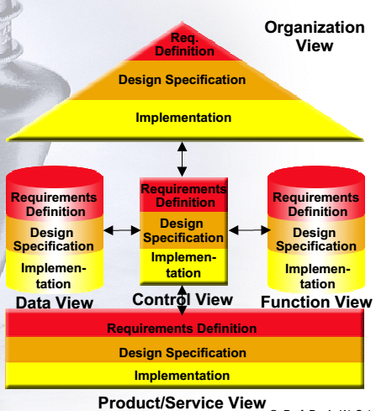
Viziunea organizațională- Ce coponente organizaționale are compania? (organigrama companiei)
Viziunea funcțională - Funcțiile executate în cadrul companiei? (planificare producție, mangementul producerii, executarea proceselor)
Viziunea de control - Relații dintre date, Relații dintre funcții și unitățile organizaționale
Viziunea datelor.- Informații ce sunt procesate? ( Client, Furnizor, Produs, Calcul material)
Viziunea produse/servicii - Ce produse/servicii sunt livrate? (registrul produselor și serviciilor)
Modelarea proceselor de afacesre, Pavel CHIREV, lect. universitar, dr, inginer, titular
30

Slide 31
Procese în activitatea unei unități economice?
Modelarea proceselor de afacesre, Pavel CHIREV, lect. universitar, dr, inginer, titular
31

Slide 32
Multă lume vorbește despre procesele de busines, dar rămâne multă confuzie cu privire la acestea. Deseori în această noțiune sunt incluse unele categorii de procese ce nu fac parte de Procese busines
Modelarea proceselor de afacesre, Pavel CHIREV, lect. universitar, dr, inginer, titular
32

Slide 33
Ce este un proces de Busines (afacere)?
Un proces de afaceri este definit ca o serie de sarcini sau un set de activități efectuate de un grup de părți interesate pentru a atinge un scop determinat.
Procesele sunt realizate de oameni sau de sisteme într-o manieră structurată pentru a atinge un obiectiv predefinit. Execuția eficientă și raționalizată a proceselor de afaceri contribuie direct la succesul operațiunilor și la creșterea afacerii.
Modelarea proceselor de afacesre, Pavel CHIREV, lect. universitar, dr, inginer, titular
33

Slide 34
Un proces de afaceri mai poate fi definit și în termeni simpli ca:
- un set de activități și sarcini care, odată finalizate, vor îndeplini un scop organizațional.
Fiecare pas dintr-un proces de afaceri denotă o sarcină care este atribuită unui participant (executant).
Este elementul fundamental pentru mai multe activități conexe, cum ar fi managementul proceselor de afaceri, automatizarea proceselor etc.
Modelarea proceselor de afacesre, Pavel CHIREV, lect. universitar, dr, inginer, titular
34

Slide 35
Un proces de afaceri este o activitate sau un set de activități care realizează un anumit scop organizațional.
Procesele de afaceri ar trebui să aibă obiective intenționate, să fie cât mai specifice posibil și să producă rezultate consistente.

Slide 36
Proces de afaceri vs. procedură de afaceri vs. funcţie de afaceri
Există numeroase concepte și termeni corespunzători pentru a descrie arta și știința conducerii unei afaceri, procesul de afaceri fiind doar unul dintre ele.
Procedura de afaceri și funcția de afaceri sunt alți doi termeni folosiți frecvent.
Deși sună similar, fiecare descrie idei organizaționale diferite, după cum se menționează mai jos:
Un proces de afaceri, așa cum sa menționat anterior, este o serie de sarcini conexe care au ca rezultat rezultatul dorit; este un set stabilit de activități repetabile.
O procedură de afaceri este o modalitate clar stipulată de a întreprinde îtr-un proces de afaceri; detaliază echipele și lucrătorii individuali responsabili pentru fiecare parte a procesului, precum și specificațiile aplicabile pentru efectuarea și finalizarea fiecăreia dintre acele părți.
O funcție de afaceri este o unitate organizațională din cadrul unei întreprinderi sau organizații; fiecare funcție de afaceri are propriul său set specific de responsabilități și activități pe care trebuie să le execute pentru a sprijini afacerea pe măsură ce își îndeplinește misiunea și obiectivele generale.
Deși acești termeni descriu concepte necesare pentru funcționarea unei organizații, ei nu sunt interschimbabili.

Slide 37
Tehnologia proceselor Busines
Tehnologia proceselor de afaceri se referă la utilizarea unor tehnologiei, cum ar fi produsele program și sistemele pentru a automatiza, eficientiza și optimiza procesele de afaceri.
Utilizarea tehnologiei ajută organizațiile să îmbunătățească eficiența, să reducă erorile și să economisească timp și resurse la finalizarea manuală a sarcinilor.
Poate fi adaptată în funcție de necesități și poate fi utilizată într-o varietate de industrii.
Software-ul de management al fluxului de lucru, sistemele de management al relațiilor cu clienții (CRM) și sistemele de planificare a resurselor întreprinderii (ERP) sunt câteva exemple de tehnologia proceselor de afaceri.
Modelarea proceselor de afacesre, Pavel CHIREV, lect. universitar, dr, inginer, titular
37

Slide 38
Categorii de procese de afaceri

Slide 39
Procesele de afaceri pot fi clasificate în diferite compartimente, cele mai comune trei fiind următoarele:
1. Procese operaționale. Denumite și procese primare,
2. Procese de sprijin. Cunoscute și ca procese secundare,
3. Procese de management. Procese de control

Slide 40
1. Procese de bază - Aceste procese sunt funcțiile critice ale unei afaceri care adaugă direct valoare clienților finali.
Aceste procese sunt aliniate critic cu valori fundamentale, obiective și viziunea afacerii.
Companiile trebuie să monitorizeze și să îmbunătățească continuu aceste procese, ele contribuie în primul rând la creșterea fluxului de venituri al organizației.
Modelarea proceselor de afacesre, Pavel CHIREV, lect. universitar, dr, inginer, titular
40

Slide 41
2. Procese de support - Aceste procese susțin procesele de bază să fie efectuate fără probleme.
Deși nu contribuie la generarea veniturilor, ele ajută departamentele interne în crearea unui mediu de colaborare în care procesele de bază pot fi aliniate pentru a funcționa mai bine. (Procese auxiliare)
Exemple- managementul resursele umane, managementul financiar, administrarea...
Modelarea proceselor de afacesre, Pavel CHIREV, lect. universitar, dr, inginer, titular
41

Slide 42
3. Procese de management -Aceste procese sunt responsabile pentru planificarea, monitorizarea, gestionarea și controlul proceselor de bază și de sprijin de la început până la sfârșit.
Aceste procese sunt orientate către obiective și asigură că operațiunile de afaceri sunt efectuate eficient și fără întreruperi.
Accentul lor este de a monitoriza funcționalitățile afacerii intern și extern, de a analiza oportunitățile și provocările și de a asigura îmbunătățirea continuă a tuturor proceselor.
Modelarea proceselor de afacesre, Pavel CHIREV, lect. universitar, dr, inginer, titular
42

Slide 43
Tehnologia proceselor Busines
Tehnologia proceselor de afaceri se referă la utilizarea tehnologiei, cum ar fi produsele program și sistemele, pentru a automatiza, eficientiza și optimiza procesele de afaceri.
Utilizarea tehnologiei ajută organizațiile să îmbunătățească eficiența, să reducă erorile și să economisească timp și resurse la finalizarea manuală a sarcinilor.
Poate fi personalizată în funcție de necesități și poate fi utilizat într-o varietate de industrii.
Software-ul de management al fluxului de lucru, sistemele de management al relațiilor cu clienții (CRM) și sistemele de planificare a resurselor întreprinderii (ERP) sunt câteva exemple de tehnologia proceselor de afaceri.
Modelarea proceselor de afacesre, Pavel CHIREV, lect. universitar, dr, inginer, titular
43

Slide 44
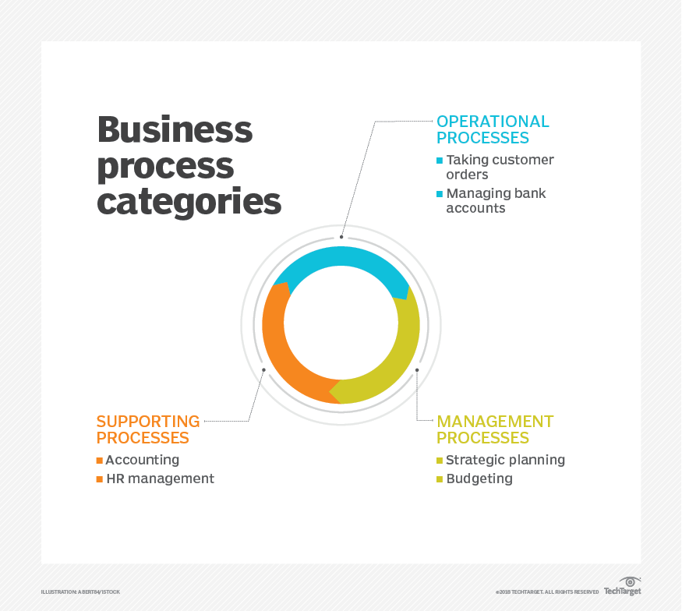
Un proces busines formează linia de realizare pentru orice afacere și contribuie la eficientizarea activităților individuale, asigurându-se că resursele sunt utilizate în mod optim.

Slide 45
Importanța proceselor busines
Necesitatea și avantajele unui proces de afaceri sunt destul de evidente în organizațiile mari.
Un proces busines formează linia de realizare pentru orice afacere și contribuie la eficientizarea activităților individuale, asigurându-se că resursele sunt utilizate în mod optim.
Modelarea proceselor de afacesre, Pavel CHIREV, lect. universitar, dr, inginer, titular
45

Slide 46
Rolul proceselor busines:
Identificarea sarcinilor importante pentru obiectivele mari de busines,
Îmbunătățirea eficienței procesului,
Eficientizarea comunicării între entitățile participante - personalul/funcții/departamente
Stabilirea și aprobarea responsabilităților (matricea responsabilităților), și utilizarea optimă a resurselor,
Prevenirea haosului în operațiunile participanților de zi cu zi,
Standardizarea procedurilor în realizarea sarcinilor pentru businesul unității socoal-economice
Modelarea proceselor de afacesre, Pavel CHIREV, lect. universitar, dr, inginer, titular
46

Slide 47
Ciclul de viață al proceselor business.
Modelarea proceselor de afacesre, Pavel CHIREV, lect. universitar, dr, inginer, titular
47

Slide 48
Etapa 1: Definiția obiectivele: Care este scopul procesului? De ce a fost creat? Cum vei ști dacă are succes?
Etapa 2: Planificarea și maparea procesului: Care sunt strategiile necesare pentru atingerea obiectivelor? Aceasta este foaia de parcurs amplă a procesului.
Etapa 3: Stabilirea acțiunilor și desemnați executanții, Identificați sarcinile individuale pe care echipele și mașinile dvs. trebuie să le facă pentru a executa procesul.
Etapa 4: Testarea procesului: Rulați procesul la scară mică pentru a vedea cum funcționează. Observați orice goluri și faceți ajustări.
Etapa 5: Implementarea procesului: Începeți să rulați procesul într-un mediu real. Comunicați și instruiți în mod corespunzător toate părțile interesate.
Etapa 6: Monitorizați rezultatele: Examinați procesul și analizați rezultatele acestuia. Documentați istoricul procesului.
Etapa 7: Replicare: Dacă procesul este capabil să atingă obiectivele stabilite pentru el, replicați-l pentru procesele viitoare.
Modelarea proceselor de afacesre, Pavel CHIREV, lect. universitar, dr, inginer, titular
48

Slide 49
Managementul Proceseloir Busines (BPM)

Slide 50
Management a Proceseloir Busines (BPM) este cadrul care oferă o abordare standardizată pentru proiectarea, implementarea și gestionarea proceselor de afaceri în cadrul unei unității socoal-economice.
Managementul se realizează prin 6 faze:
Planificare proceselor,
Analiză proceselor,
Proiectare proceselor,
Modelare proceselor,
Implementare proceselor,
Monitorizare proceselor și
Rafinare proceselor.
- Managementul Proceselor Busines oferă o abordare cuprinzătoare și structurată pentru îmbunătățirea și eficientizarea proceselor de afaceri.
Modelarea proceselor de afacesre, Pavel CHIREV, lect. universitar, dr, inginer, titular
50

Slide 51
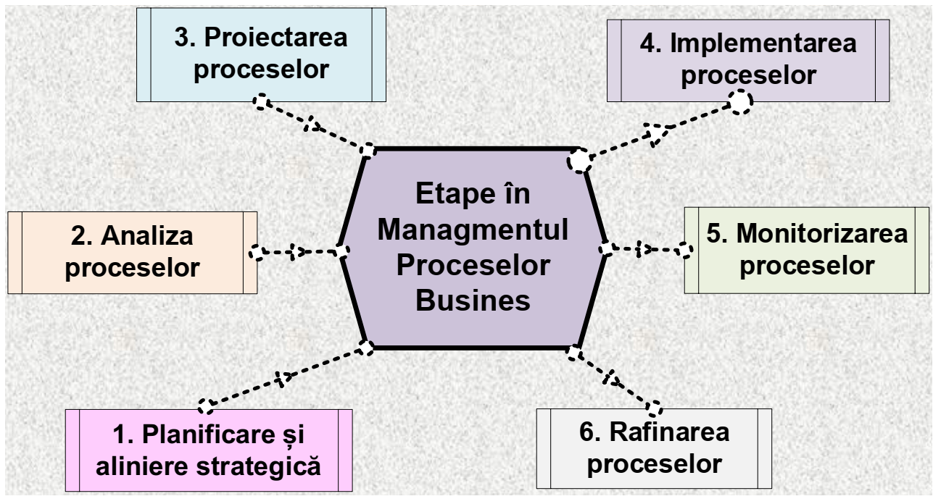
Modelarea proceselor de afacesre, Pavel CHIREV, lect. universitar, dr, inginer, titular
51

Slide 52
1. Planificare și aliniere strategică
Prima etapă a BPM implică obținerea unei înțelegeri aprofundate a modului în care procesele sunt aliniate cu lanțul valoric.
Activitățile tipice întreprinse în această etapă pot include:
Profilarea organizației,
Identificarea proceselor primare, de management și suport,
Notarea indicatorilor cheie de performanță (KPI),
Pregătirea pentru analiza procesului.
- Procesele primare sunt operațiunile de bază ale unei organizații. Ele aduc direct valoare clienților. Toate procesele care implică proiectarea, crearea și vânzarea produselor sau serviciilor către clienți sunt considerate principale.
- Procesele secundare sprijină procesele primare. Exemplele includ resursele umane, managementul IT, achizițiile, administrarea biroului și așa mai departe.
- Procesele de management implică monitorizarea proceselor primare și secundare pentru a se asigura că organizația îndeplinește obiectivele financiare și operaționale generale.
Aceste procese implică, de asemenea, activități pentru a asigura conformitatea cu liniile directoare de reglementare.
Modelarea proceselor de afacesre, Pavel CHIREV, lect. universitar, dr, inginer, titular
52

Slide 53
2. Analiza procesului
În etapa de analiză, trebuie să observăm procesul așa cum este practicat în prezent pentru a obține o imagine completă.
Trebuie neapărat să precedă modelarea dacă urmează să fie introduse schimbări eficiente.
Pe baza naturii proceselor, metoda de analiză aleasă poate fi calitativă sau cantitativă.
În general, analiza include:
- intervievarea executanților procesului,
- analiza documentației de proces disponibilă și
obținerea unei imagini complete a modului în care procesele sunt executate.
Modelarea proceselor de afacesre, Pavel CHIREV, lect. universitar, dr, inginer, titular
53

Slide 54
3. Proiectarea procesului
Observațiile din analiza procesului sunt utilizate în etapa de proiectare.
În acest moment, ar trebui să fiți conștient de blocajele și întârzierile în detaliu.
Întrebarea importantă la care trebuie să găsim răspuns este dacă procesul trebuie menținut așa cum este sau reproiectat pentru a remedia problemele identificate.
Pe baza răspunsului, poate fi una din două abordări:
1.- Îmbunătățirea continuă a procesului în care procesul este acceptat în structura sa actuală și problemele sunt corectate una după alta, sau
2.- Reproiectare, în care întregul proces este remodelat în întregime. Odată ce modelarea procesului este completă, trebuie aprobate noi proceduri.
Se elaborează un plan de implementare pentru a se asigura că executorii procesului relevanți sunt instruiți pentru schimbări, iar tranziția este fără probleme.
Modelarea proceselor de afacesre, Pavel CHIREV, lect. universitar, dr, inginer, titular
54

Slide 55
4. Implementarea Procesului
Când vine vorba de implementarea noului design de proces, există două moduri de a-l executa:
implementare sistemică și non-sistemică.
Primul folosește software sau instrumente specifice pentru implementare, în timp ce al doilea nu.
Alegerea dintre cele două tipuri depinde de natura procesului de afaceri și de resursele de care dispune organizația. Totuși, scopul rămâne același – de a pune în practică fluxul de lucru conceput în etapa anterioară.
Modelarea proceselor de afacesre, Pavel CHIREV, lect. universitar, dr, inginer, titular
55

Slide 56
5. Monitorizarea procesului
În această etapă, Indicatorii de performanță (KPI) identificati anterior sunt monitorizați pentru a se asigura că procesul se aliniază cu obiectivele generale ale companiei.
Aici ar fi: urmărirea, măsurarea și controlul în mod continuu.
Unii KPI obișnuiți care sunt monitorizați includ durata procesului, costul procesului, capacitatea sau cât de mult poate produce procesul și erori sau probleme care afectează negativ satisfacția clienților.
Informațiile obținute în timpul monitorizării procesului vă vor ajuta să evaluați dacă procesul are nevoie de modificări sau ajustări, iar procesul reproiectat îndeplinește scopurile și obiectivele.
Modelarea proceselor de afacesre, Pavel CHIREV, lect. universitar, dr, inginer, titular
56

Slide 57
6. Rafinarea procesului
În etapa de rafinare, se face efortul de a reduce decalajul dintre performanța actuală și procesul modelat cu modificări atent măsurate.
Managementul Proceselor Busines se bazează pe noțiunea de îmbunătățire continuă a procesului.
Ciclul de managment se repetă pe măsură ce organizația încearcă să sporească performanța și să stimuleze creșterea.
Iată un ghid în 5 pași pentru a crește eficiența procesului.
Modelarea proceselor de afacesre, Pavel CHIREV, lect. universitar, dr, inginer, titular
57

Slide 58
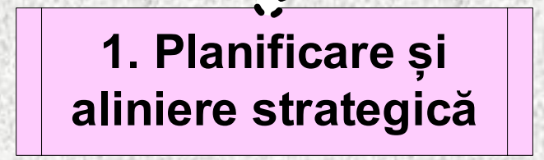
1. Planificare și aliniere strategică
Prima fază a BPM presupune obținerea unei înțelegeri profunde a modului în care procesele sunt aliniate cu lanțul valoric.
Activitățile tipice întreprinse în această fază pot include:
Profilarea organizației,
Pregătirea pentru analiza procesului.
identificarea indicatorilor cheie de performanță (KPI),
Identificarea celor trei categorii de procese: procesele primare, Procesele de sprijin și Procesele de management,
Modelarea proceselor de afacesre, Pavel CHIREV, lect. universitar, dr, inginer, titular
58

Slide 59
- Procesele primare sunt operațiunile de bază ale unei organizații. Ele aduc direct valoare clienților. Toate procesele care implică proiectarea, crearea și vânzarea produselor sau serviciilor către clienți sunt considerate principale.
- Procesele de sprijin - sprijină procesele primare. Exemplele includ resursele umane, managementul IT, achizițiile, administrarea biroului și așa mai departe.
- Procesele de management implică monitorizarea proceselor primare și de sprijin pentru a se asigura că organizația îndeplinește obiectivele financiare și operaționale generale. Procesele de management implică și activități pentru a asigura conformitatea cu liniile directoare de reglementare.

Slide 60
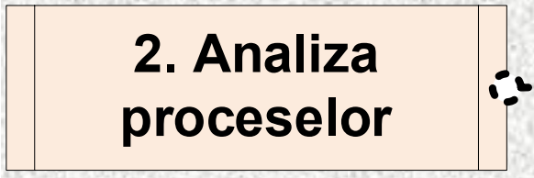
2. Analiza proceselor
În etapa de analiză, trebuie să observăm procesul așa cum este practicat în prezent pentru a obține o imagine completă.
Trebuie neapărat să precedă modelarea dacă urmează să fie introduse schimbări eficiente.
Pe baza naturii proceselor, metoda de analiză aleasă poate fi calitativă sau cantitativă.
În general, analiza include:
- intervievarea executanților procesului,
- analiza documentației de proces disponibilă și
obținerea unei imagini complete a modului în care procesele sunt executate.
Modelarea proceselor de afacesre, Pavel CHIREV, lect. universitar, dr, inginer, titular
60

Slide 61
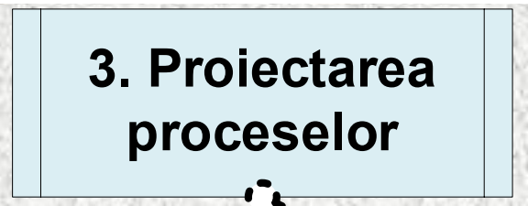
3. Proiectarea procesului
Observațiile din analiza procesului sunt utilizate în etapa de proiectare.
În acest moment, ar trebui să fiți conștient de blocajele și întârzierile în detaliu.
Întrebarea importantă la care trebuie să găsim răspuns este dacă procesul trebuie menținut așa cum este sau reproiectat pentru a remedia problemele identificate.
Pe baza răspunsului, poate fi una din două abordări:
1.- Îmbunătățirea continuă a procesului în care procesul este acceptat în structura sa actuală și problemele sunt corectate una după alta, sau
2.- Reproiectare, în care întregul proces este remodelat în întregime. Odată ce modelarea procesului este completă, trebuie aprobate noi proceduri.
Se elaborează un plan de implementare pentru a se asigura că executorii procesului relevanți sunt instruiți pentru schimbări, iar tranziția este fără probleme.
Modelarea proceselor de afacesre, Pavel CHIREV, lect. universitar, dr, inginer, titular
61

Slide 62

4. Implementarea Procesului
Când vine vorba de implementarea noului design de proces, există două moduri de a-l executa:
implementare sistemică și non-sistemică.
Primul folosește software sau instrumente specifice pentru implementare, în timp ce al doilea nu.
Alegerea dintre cele două tipuri depinde de natura procesului de afaceri și de resursele de care dispune organizația. Totuși, scopul rămâne același – de a pune în practică fluxul de lucru conceput în etapa anterioară.
Modelarea proceselor de afacesre, Pavel CHIREV, lect. universitar, dr, inginer, titular
62

Slide 63

5. Monitorizarea procesului
În această etapă, Indicatorii de performanță (KPI) identificati anterior sunt monitorizați pentru a se asigura că procesul se aliniază cu obiectivele generale ale companiei.
Aici ar fi: urmărirea, măsurarea și controlul în mod continuu.
Unii KPI obișnuiți care sunt monitorizați includ durata procesului, costul procesului, capacitatea sau cât de mult poate produce procesul și erori sau probleme care afectează negativ satisfacția clienților.
Informațiile obținute în timpul monitorizării procesului vă vor ajuta să evaluați dacă procesul are nevoie de modificări sau ajustări, iar procesul reproiectat îndeplinește scopurile și obiectivele.
Modelarea proceselor de afacesre, Pavel CHIREV, lect. universitar, dr, inginer, titular
63

Slide 64
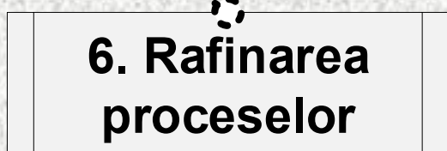
6. Rafinarea procesului
În etapa de rafinare, se face efortul de a reduce decalajul dintre performanța actuală și procesul modelat cu modificări atent măsurate.
Managementul Proceselor Busines se bazează pe noțiunea de îmbunătățire continuă a procesului.
Ciclul de managment se repetă pe măsură ce organizația încearcă să sporească performanța și să stimuleze creșterea.
Iată un ghid în 5 pași pentru a crește eficiența procesului.
Modelarea proceselor de afacesre, Pavel CHIREV, lect. universitar, dr, inginer, titular
64

Slide 65
Pași pentru creșterea eficienței proceselor de afacere a companiei
Orișce companie (Unitate economică) este construită pe o serie de procese.
Cu cât procesele sunt mai eficiente, cu atât aduc mai multă valoare afacerii.
Fără procese bine concepute și un plan de monitorizare și optimizare constantă a acestora, nu vă puteți conduce niciodată afacerea către succes.
Ineficiențele proceselor pot frâna semnificativ operațiunile companiei, pot aduce erori, pot scădea satisfacția clienților, pot afecta moralul angajaților și ca consecință pot afecta veniturile companiei.
Conducerea companiei care dorește să-și dezvolte și să-și extindă compania trebuie să acorde prioritate managementului eficient al proceselor de afaceri pentru o transformare digitală continuă.
Modelarea proceselor de afacesre, Pavel CHIREV, lect. universitar, dr, inginer, titular
65

Slide 66
eficiența procesului busines?
Eficiența proceselor busines este o măsură a cât de ușor sunt executate procesele, luând în considerare timpul și resursele cheltuite. Eficiența proceselor busines au un impact direct asupra profitabilității.
Pentru a spori Eficiența proceselor busines trebuie de efectuat unele activități:
Efectuați o revizuire amănunțită a proceselor existente pentru a identifica punctele vulnerabile, ineficiențele și zonele care ar putea fi îmbunătățite.
Căutați sarcini care sunt repetitive, consumatoare de timp și necesită introducere manuală sau calcule.
Luați în considerare impactul pe care aceste procese îl au asupra angajaților,
Identificați soluții care ar putea ridica eficiența procesului busines.”
Modelarea proceselor de afacesre, Pavel CHIREV, lect. universitar, dr, inginer, titular
66

Slide 67
Eficiența proceselor busines poate fi ridicatăm(ogmentată) dacă veți realiza următorii pași:
Pasul 1. Înțelegeți procesul busines existent
Adunați date despre locurile unde apar discrepanțe și despre modul în care procesul a deviat de la dreglamentare.
Iată câteva situații posibile care pot duce la ineficiențe.
Procese umbră: „deseori se întâmplă să nu informezi persoana responsabilă de acest proces”, „O voi face mai târziu”, „Serverul este oprit, așa că o voi nota pentru moment”. Acestea sunt procese umbră care provoacă erori.
Angajați necalificați - Angajatului îi lipsește abilitățile necesare pentru a îndeplini o anumită sarcină cu competență.
Supraîncărcare/insuficiență de informații- Angajații continuă să meargă înainte și înapoi cerând mai multe informații sau solicită același set de instrucțiuni/date de fiecare dată.
Pași redundanți- Unii pași ai procesului consumă timp și nu adaugă nicio valoare sarcinii.
Lipsa de conștientizare- Nu este conștientizare în rândul angajaților cu privire la domeniul de aplicare al procesului și scopul pe care se încercă să fie atins cu acest proces.
Nu există o terminologie comună- Lipsa unei ontologii standard pentru procesul care duce la confuzie.
Modelarea proceselor de afacesre, Pavel CHIREV, lect. universitar, dr, inginer, titular
67

Slide 68
2. Stabiliți obiectivele de afaceri și KPI-uri - Faceți o claritate a obiectivelor de busines.
- Care este obiectivul țintă acum?
- Să-ți crești veniturile cu XX% până anul viitor?
- Să ridici scorul satisfacția clientului până la 90% în trimestrul următor?
- Să crești numărul de produse fabricate cu YY%?
După ce v-ați stabilit obiectivele de afaceri, obțineți KPI-urile (Key Performance Indicators (KPIs)) care servesc drept puncte de control pentru a vă atinge obiectivele.
Ca regulă generală, procesele trebui să fie întotdeauna aliniete cu obiectivele actuale de afaceri a companiei și să se prelucreze la pași individuali prin KPI.
Modelarea proceselor de afacesre, Pavel CHIREV, lect. universitar, dr, inginer, titular
68

Slide 69
3. Reproiectează procesul
Acum că aveți informații despre procesul dvs. existent și obiectivele și KPI-urile afacerii dvs., reduceți diferența dintre acestea două prin proiectarea unui nou proces care va crește eficiența procesului.
Ca prima acțiune într-un proces de reproiectare, identificați partea interesată pentru fiecare KPI. Aceste persoane sunt responsabile pentru monitorizarea și optimizarea pentru metrica care măsoară KPI-urile lor respective.
După ce desemnați părțile interesate, începeți să reproiectați fluxul de lucru.
- Faceți pașii existenți și începeți să-i remediați unul câte unul.
- Începe cu persoana potrivită (persoana chie)?
- De ce informații are nevoie persoana chie pentru a lua măsurile necesare? Enumerați-le și includeți-le.
Modelarea proceselor de afacesre, Pavel CHIREV, lect. universitar, dr, inginer, titular
69

Slide 70
O practică excelentă este să arăți doar date care sunt relevante pentru o anumită persoană. Dacă o parte de date nu este necesară pentru ca persoana să evalueze și să ia măsuri, cel mai bine este să o ascundeți.
Evitați multe confuzii arătându-le oamenilor exact ceea ce trebuie să vadă.
După ce proiectați fluxul de lucru, luați în considerare situațiile în care pașii din procesul dvs. trebuie să întrerupă fluxul de lucru proiectat. Ai o mulțime de acestea în vechiul tău process:
- De ce s-a întâmplat?
-Are oare nevoie de mai multe informații de la pasul anterior?
Oare persoana a uitat de asta?
A apărut o situație neașteptată care necesita o soluție specială?
Documentați toate aceste valori aberante în reproiectarea procesului și decideți ce se întâmplă în acele situații.
Modelarea proceselor de afacesre, Pavel CHIREV, lect. universitar, dr, inginer, titular
70

Slide 71
4. Implementați procesul îmbunătățit
Acum că aveți în mână un proces solid, este timpul să îl faceți public.
Pentru a implementa procesul cu succes,
prima etapă este să obțineți acceptarea tuturor părților interesate ale procesului.
Trebuie să le arăți de ce ai reproiectat procesul în primul rând și cum noul proces îi va ajuta pe toți să-și atingă obiectivele mai repede.
A doua etapă este implementarea procesului în mai mulți pași.
Oamenii au nevoie de timp pentru a înțelege, a se adapta și a accepta. Dacă au nevoie de noi abilități, ajutații să învețe.
Modelarea proceselor de afacesre, Pavel CHIREV, lect. universitar, dr, inginer, titular
71

Slide 72
5. Monitorizați, măsurați și optimizați noul process
Activitatea nu se oprește doar la implementare.
Procesele eficiente necesită monitorizare și optimizare constantă pentru a observa o creștere. Așa cum a spus renumitul consultant de management Peter Drucker (Peter Ferdinand Drucker a fost un consultant de management de origine austro-americană),
„Dacă nu o poți măsura, nu o poți gestiona”.
Orice proces pe care îl aveți ar trebui să fie măsurabil pentru a lua măsuri și pentru a îmbunătăți eficiența procesului.
Păstrați evidența tuturor KPI-urilor dvs. pe toată durata unui proces live.
Generați rapoarte la intervale constante pentru a le analiza în bucăți mici.
Adunați feedback de la părțile interesate și vedeți unde se confruntă cu dificultăți, - Corectațile.
După finalizarea unui volum decent de sarcini, analizați rapoartele și vedeți unde pot fi aduse îmbunătățiri.
Modelarea proceselor de afacesre, Pavel CHIREV, lect. universitar, dr, inginer, titular
72

